Slide 1
南亚、西亚复习课

Slide 2
《南亚》学习目标：
1.结合地图，描述南亚的地理位置、范围与组成，说出其主要信奉的宗教。
2.根据南亚地形图，地形剖面图，总结南亚的地形分布特征，并指图说出南亚的主要河流。
3.结合南亚气候图，分析南亚热带季风气候的特点，以及对当地农业生产的影响。
4.结合资料了解南亚的人口及经济状况。

Slide 3
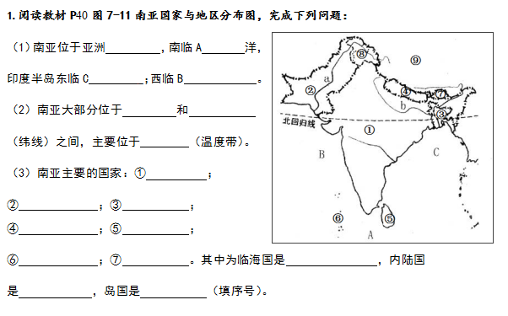
一、南亚的位置、范围及国家

Slide 4
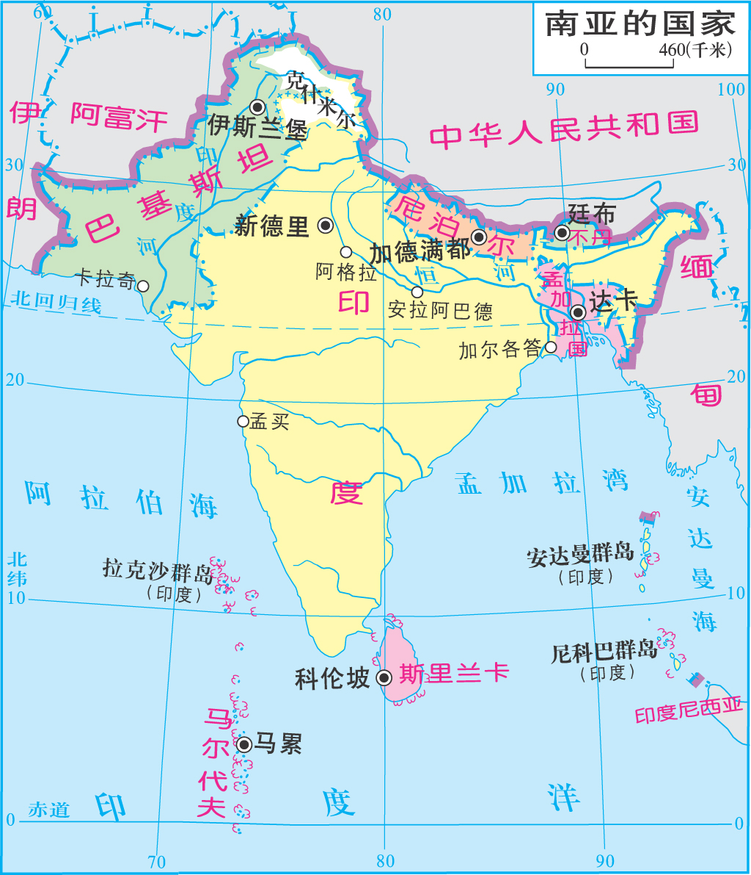
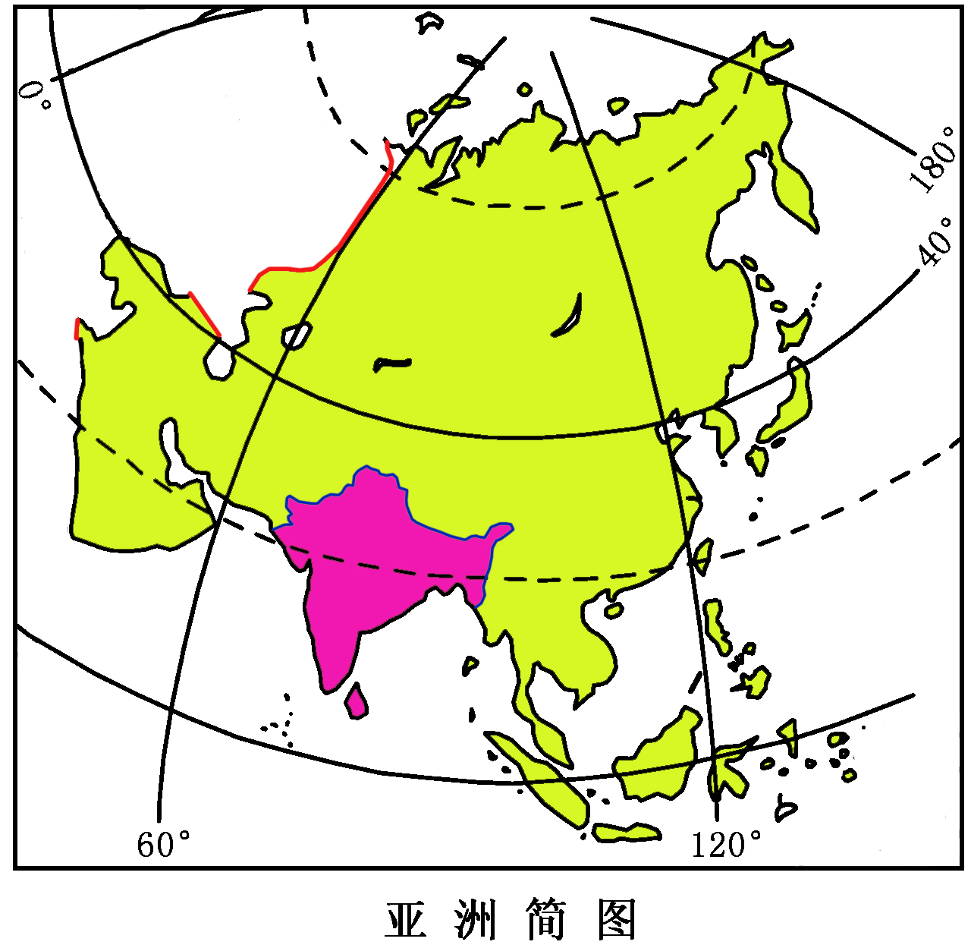
一、南亚的位置、范围及国家

Slide 5
南部
印度
孟加拉湾
阿拉伯海
赤道
北回归线
热带
印度
巴基斯坦
孟加拉国
尼泊尔
斯里兰卡
马尔代夫
不丹
①②③
④⑦
⑤⑥

Slide 6
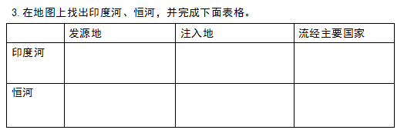
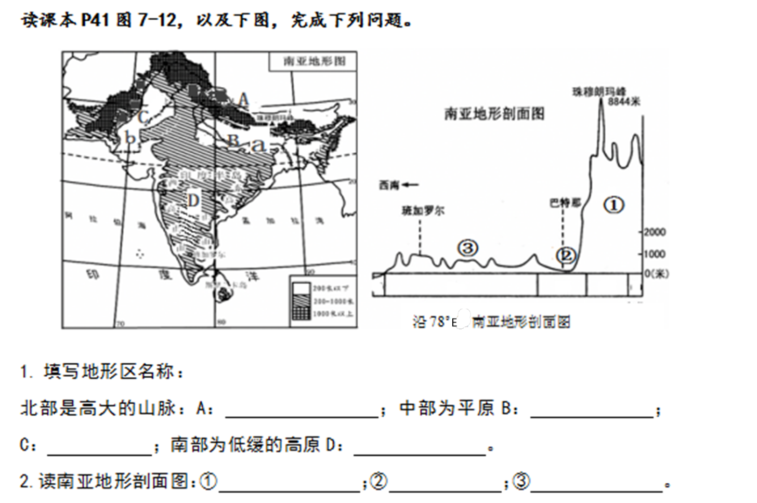
二、南亚的地形和河流

Slide 7
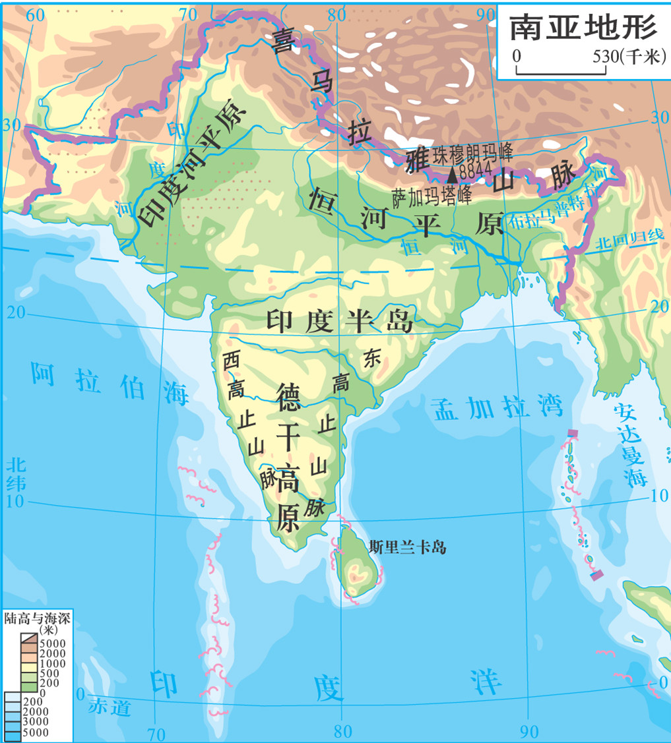
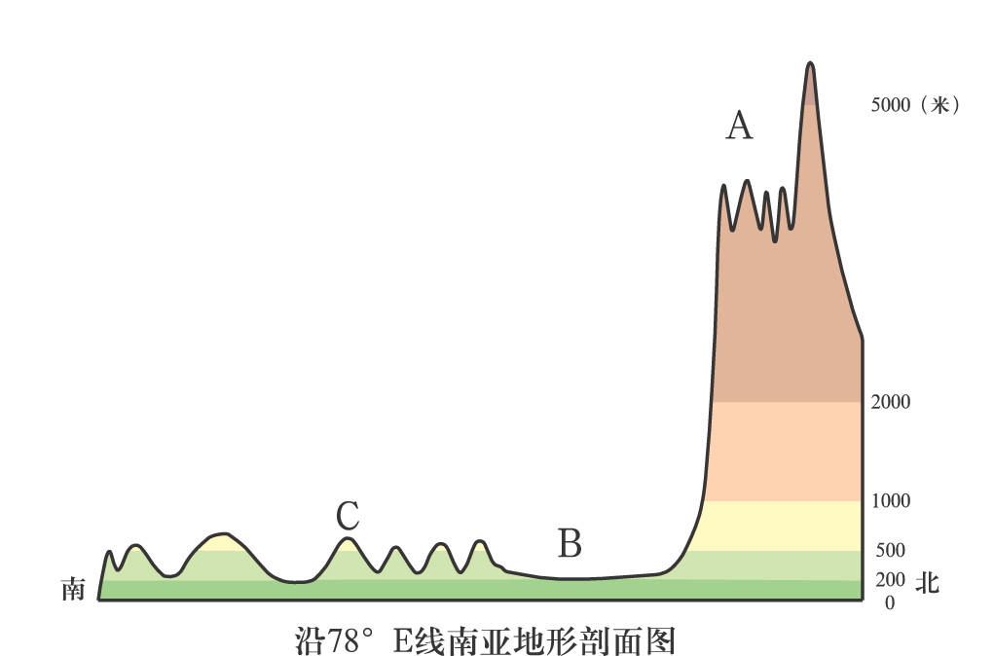
二、南亚的地形和河流
分为三大地形区：北部为高大的山地、中部为平原、南部为低缓的高原。
喜马拉雅山脉
德干高原
恒河平原

Slide 8
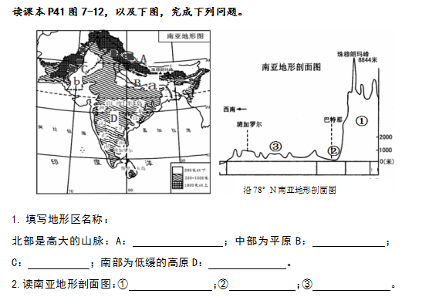
青藏高原
阿拉伯海
巴基斯坦
喜马拉雅山脉
孟加拉湾
印度、孟加拉国
喜马拉雅山脉
恒河平原
印度河平原
德干高原
喜马拉雅山脉
恒河平原
德干高原

Slide 9

三、南亚的气候：

Slide 10
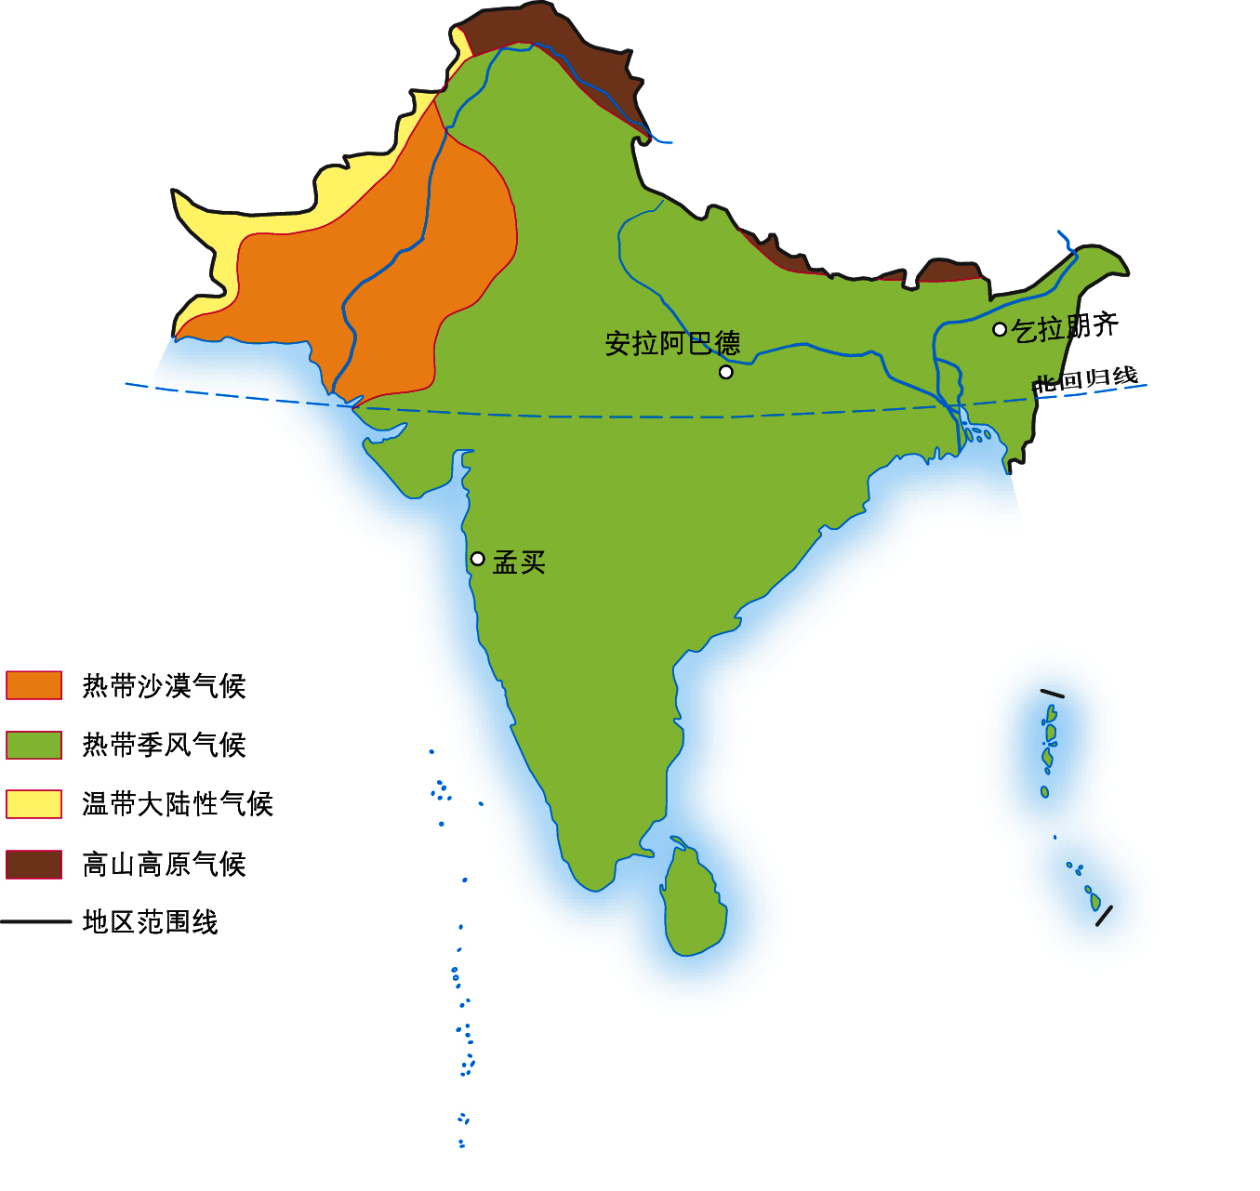
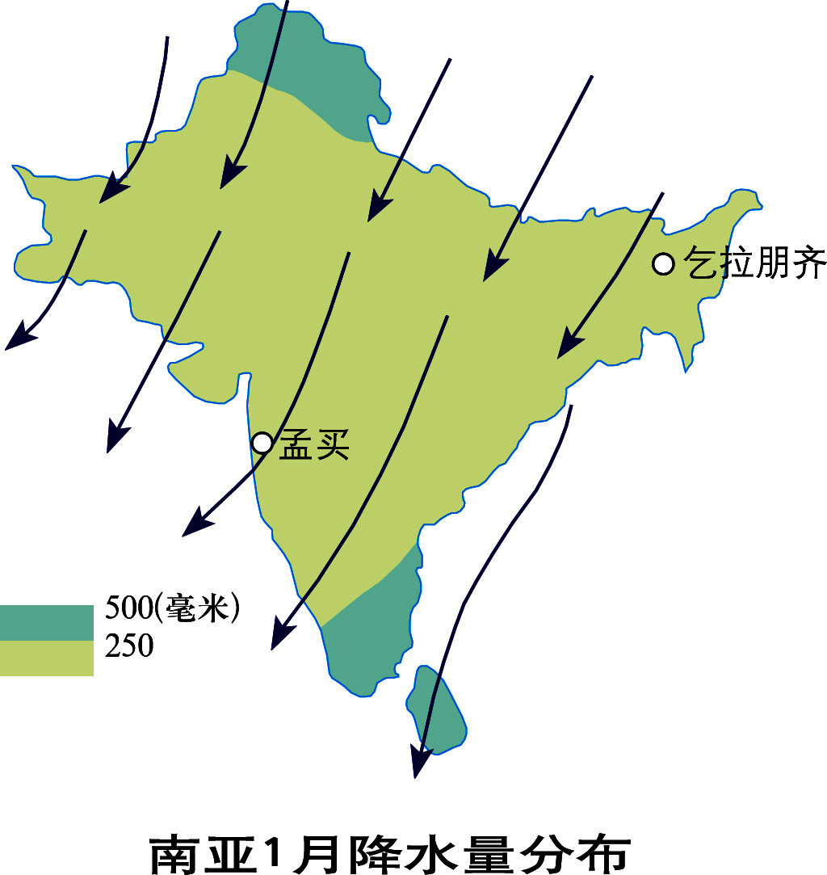
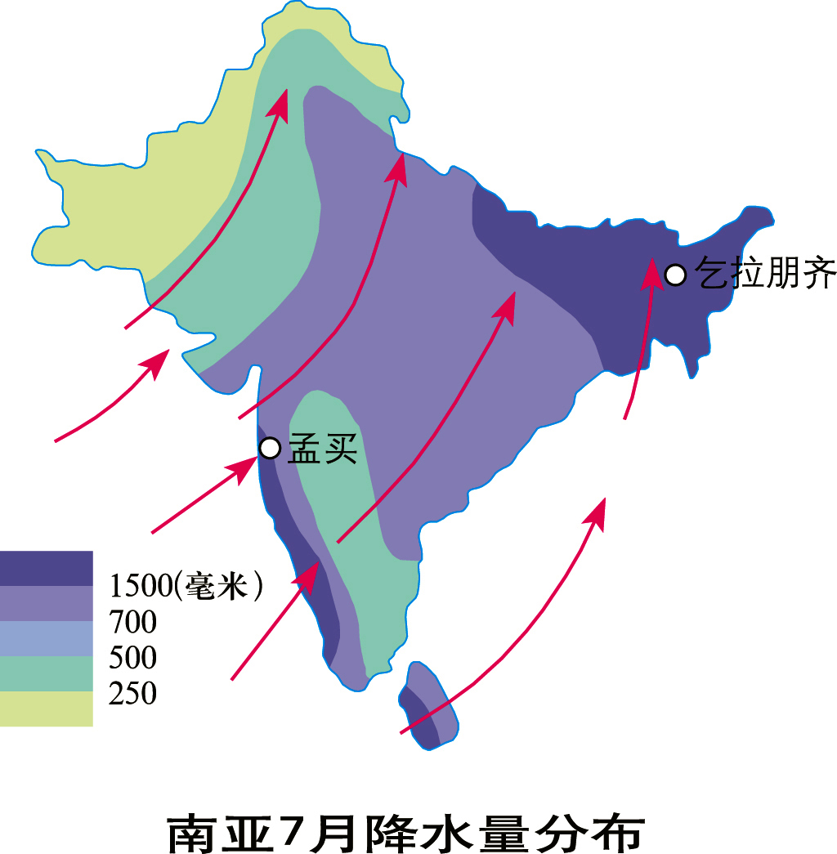
三、南亚的气候：
热带季风气候：
一年分为三季：热季（3-5月）、
雨季（6-10月）、凉季（11月-次年2月）

Slide 11
热带季风
6
10
西南
11
次年2月
东北
3月
5
热
热
雨
凉

Slide 12
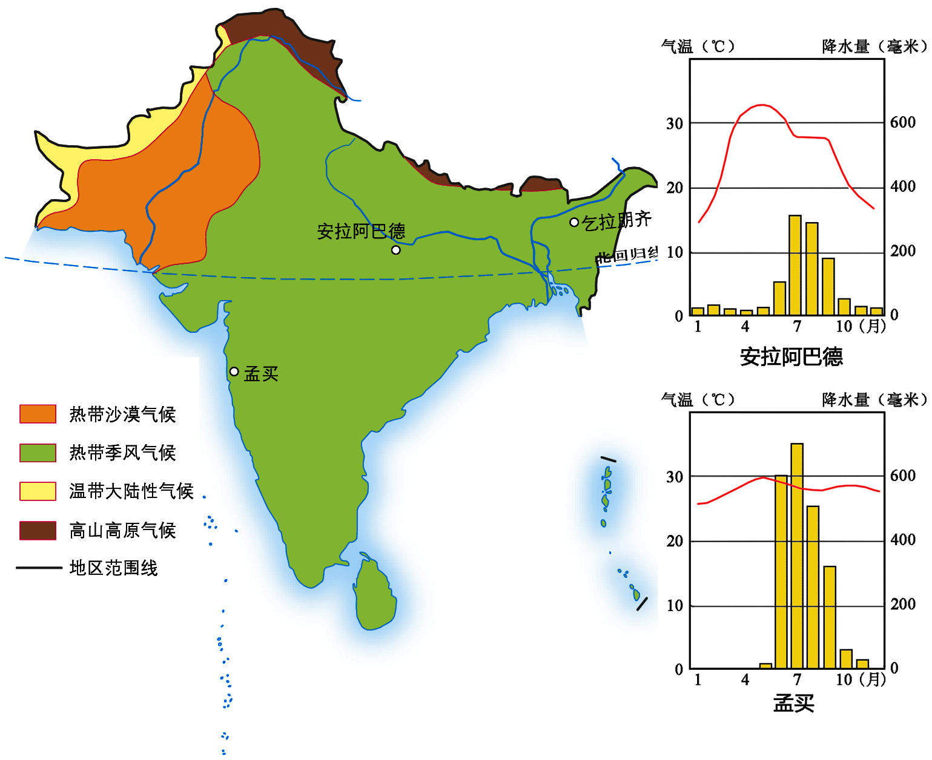
35°
1.南亚北回归线以北形成热带季风气候的原因？
30°
南亚北部高大的喜马拉雅山脉阻挡了来自亚洲中部的冷空气南下，是南亚北部气温比同纬度其它地区偏高。
2.南亚热带季风气候对农业生产的影响？
有利：热带季风气候，终年高温、降水丰富，水热条件配合得当，利于农业生产。
不利：西南季风不稳定（西南季风的强弱和进退程度不一），易发生旱涝灾害。

Slide 13
35°
思考：孟买降水比安拉阿巴德多的原因？
30°
①孟买距海近，受海洋影响大；
②孟买位于山地迎风坡，受来自印度洋的西南季风影响，降水多。

Slide 14
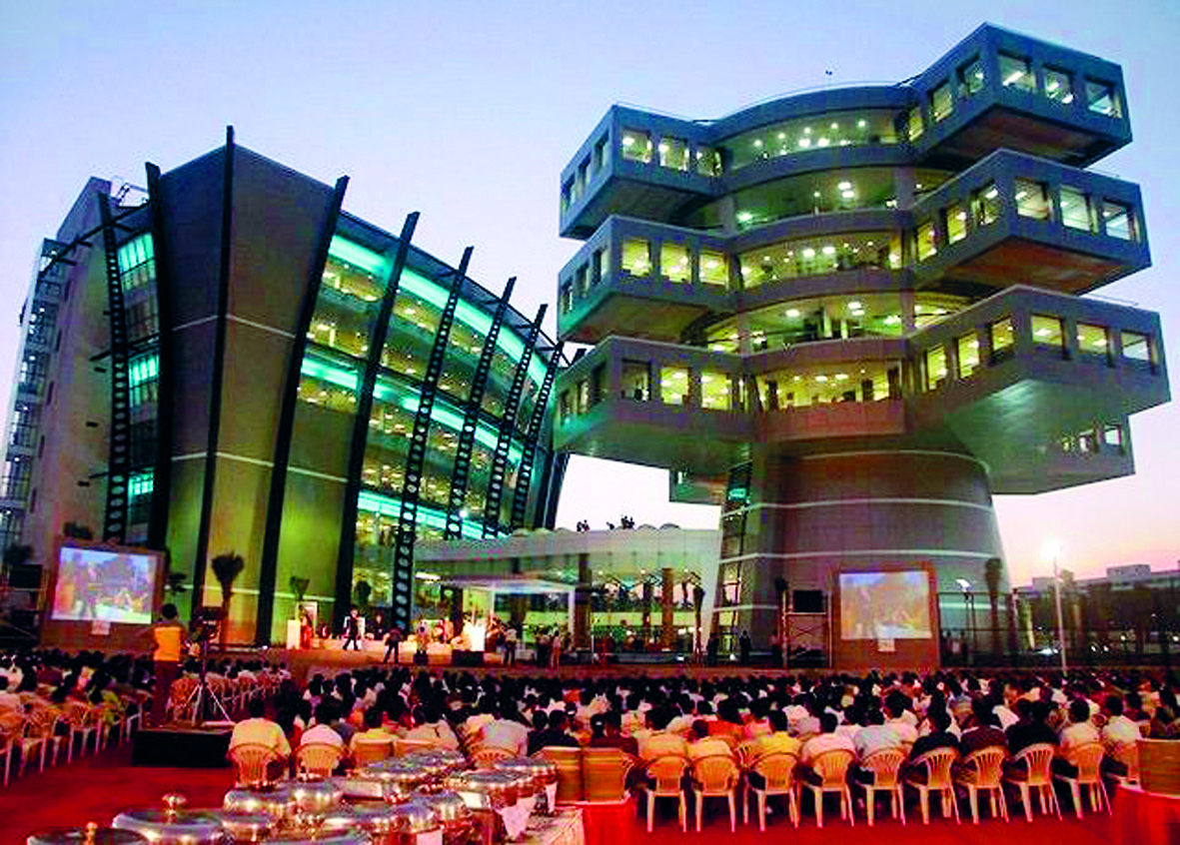
人口与经济
印度
巴基斯坦
孟加拉国
1.南亚人口过亿的国家有： 、 、 。
2.南亚各国都是 ，南亚经济发展水平最快的国家是 。
3.南亚的农作物分布特点：
水稻：
小麦：
黄麻：
棉花：
发展中国家
印度
班加罗尔
印度东北部和西部沿海地区。
西北部干旱少雨地区。
恒河下游
德干高原西部

Slide 15
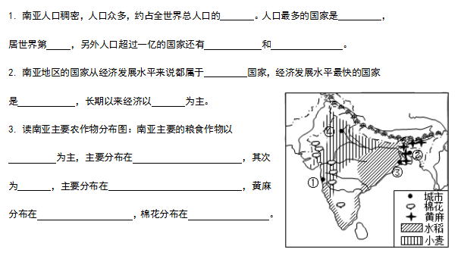
四、人口与经济
结合课本P46页完成：
1/5
印度
一
巴基斯坦
孟加拉国
发展中
印度
农业
水稻
印度东北部和西部沿海地区。
小麦
西北部干旱少雨地区。
恒河下游
德干高原西部

Slide 16
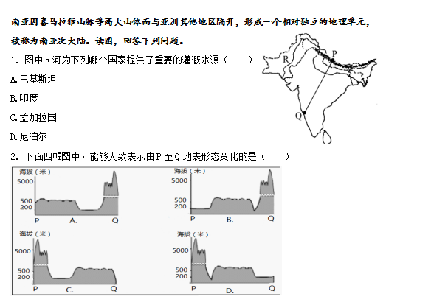
练习题：
A
C

Slide 17
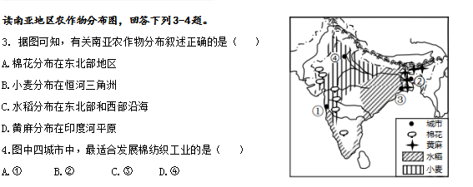
C
B

Slide 18
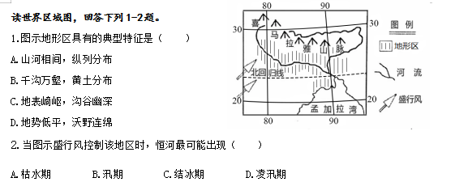
D
恒河平原
B

Slide 19
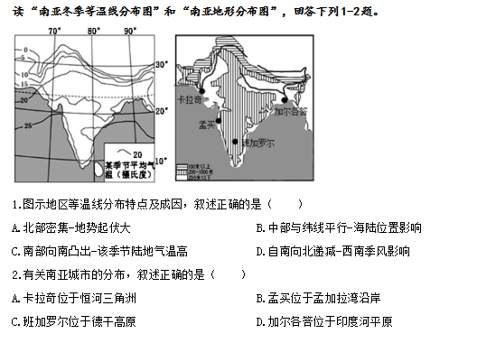
A
C

Slide 20
《西亚》学习目标：
1.运用地图，说出西亚的地理位置，并说明其地理位置的重要性。
2.结合气候资料图，了解西亚的气候特点、自然环境特征及其对农业生产的影响。
3.结合资料和地图，了解西亚石油资源在世界的地位、分布和生产特点、出口和运输情况。
4.结合资料和地图，了解西亚主要的国家、民族和宗教特色。

Slide 21
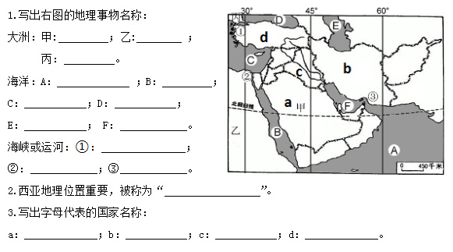
一、西亚的地理位置和国家：

Slide 22
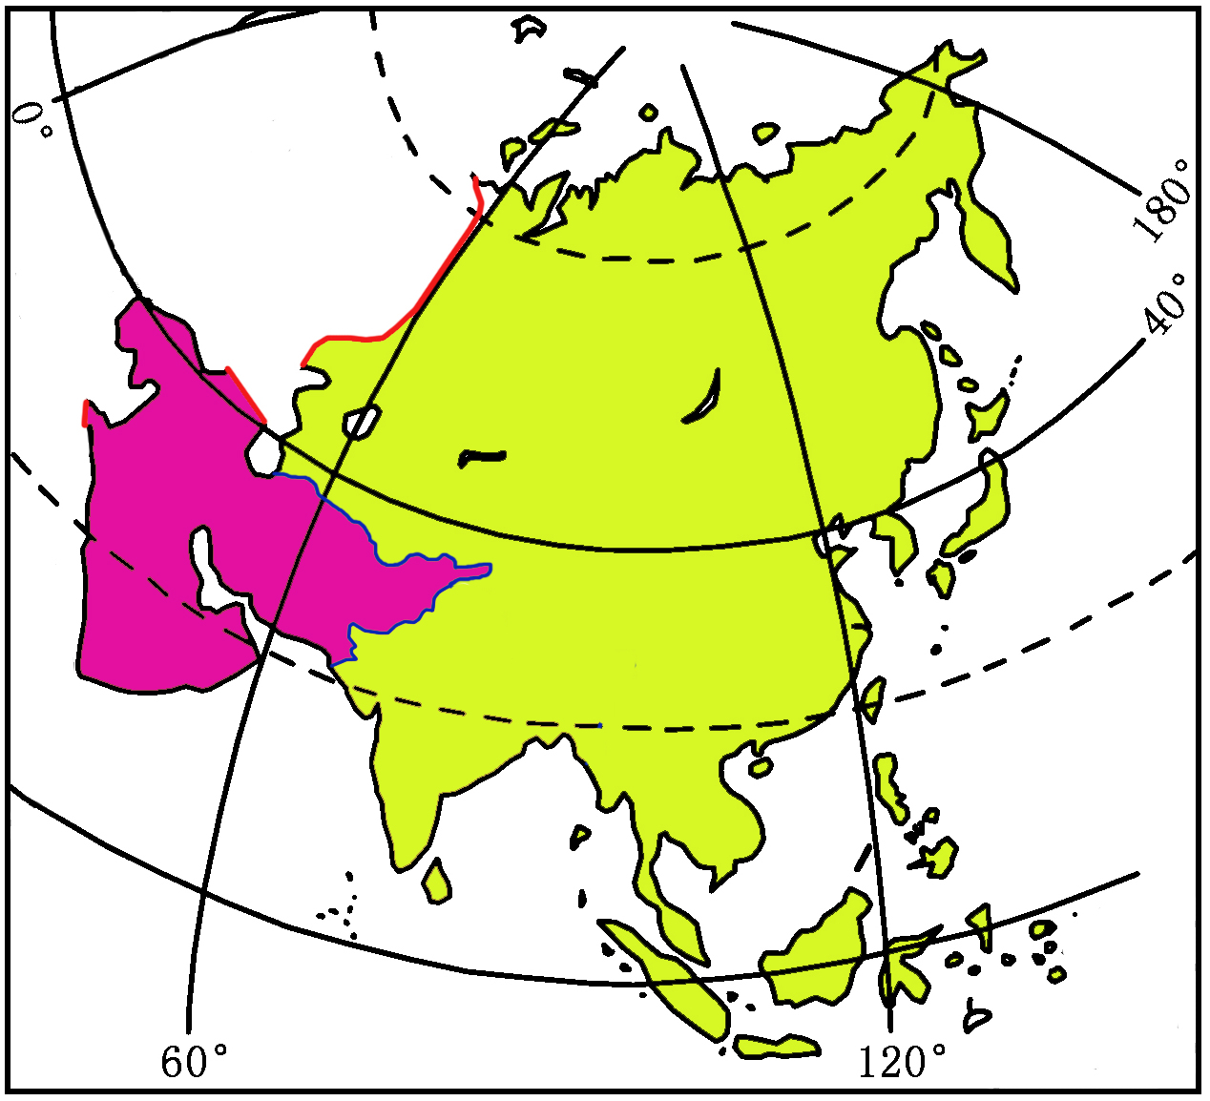
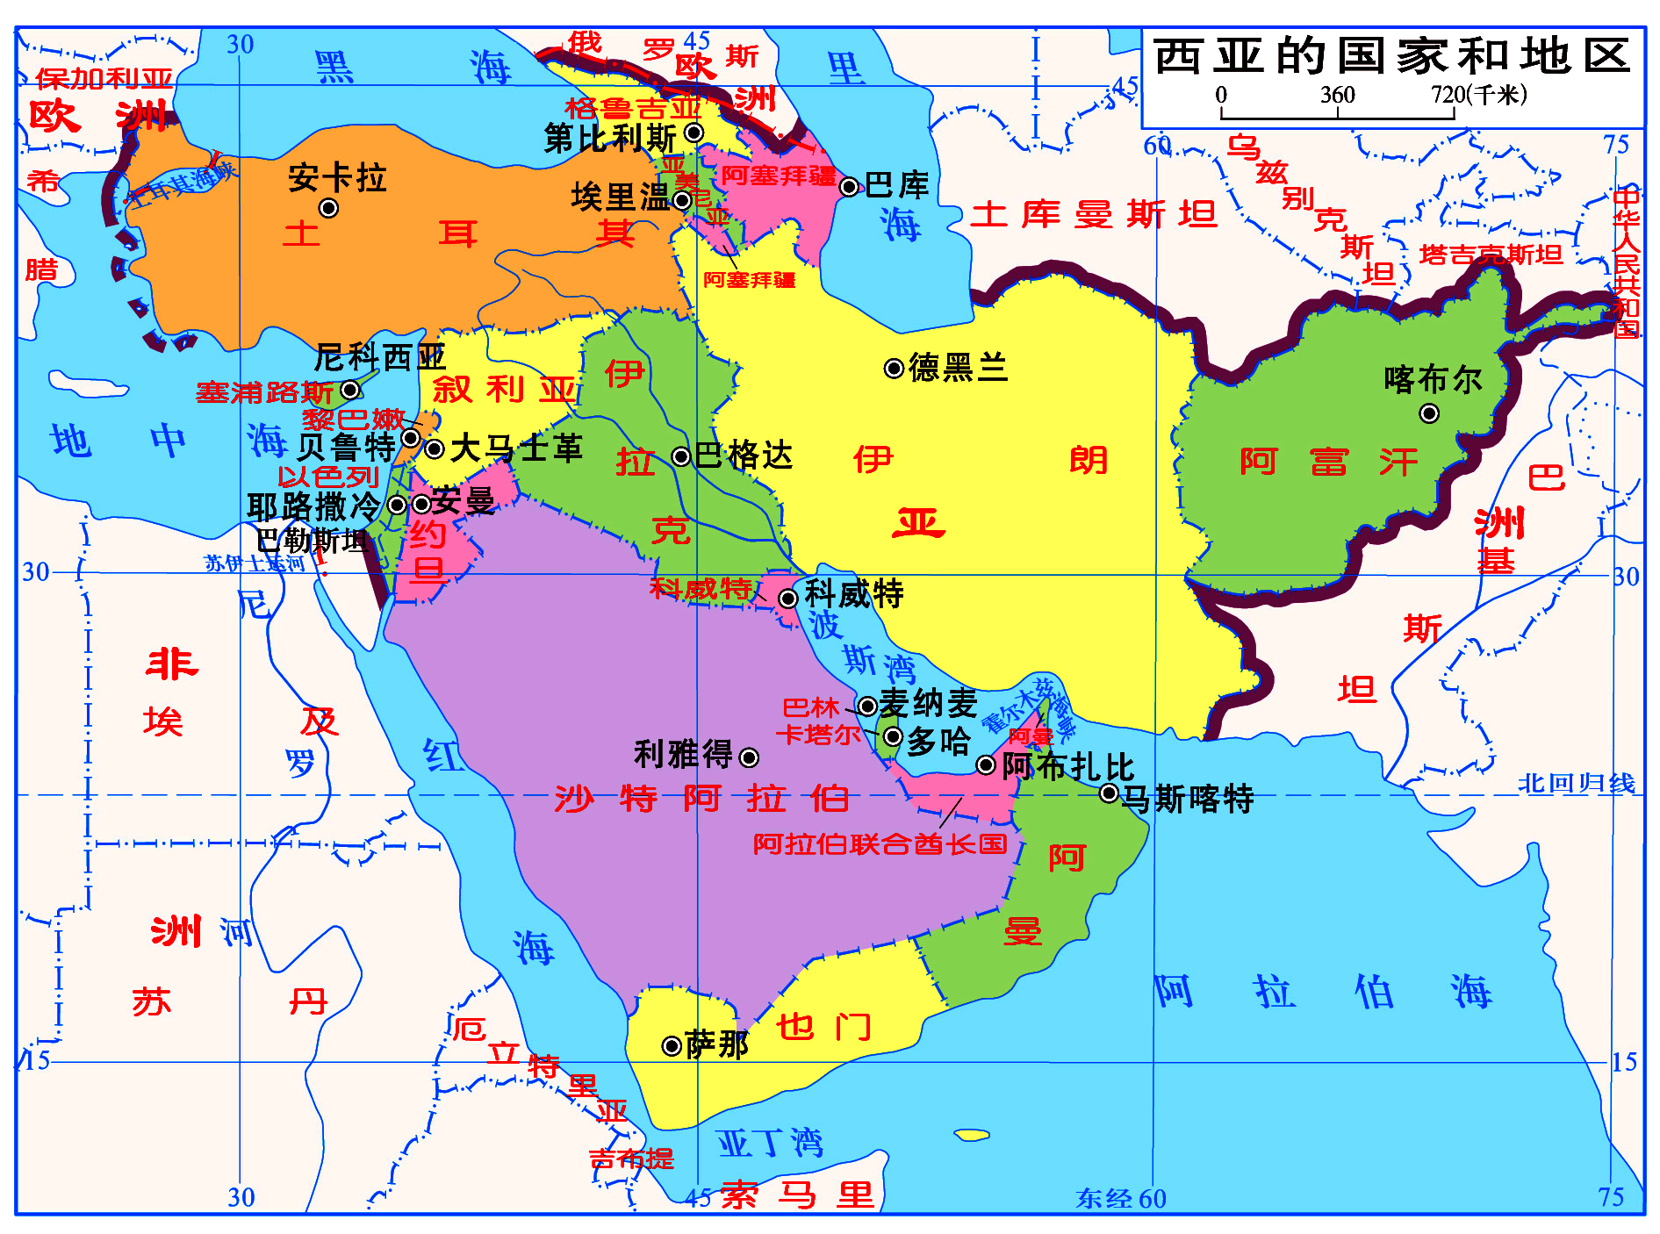
一、西亚的地理位置和国家：
五海三洲之地

Slide 23
亚洲
非洲
欧洲
阿拉伯海
红海
地中海
黑海
里海
波斯湾
土耳其海峡
苏伊士运河
霍尔木兹海峡
五海三州之地
沙特阿拉伯
伊朗
伊拉克
土耳其

Slide 24
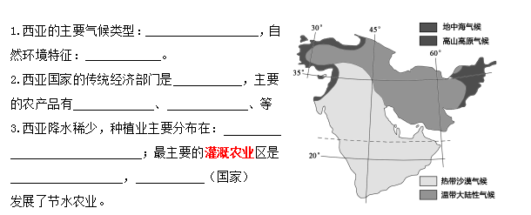
二、干旱环境中的农牧业：

Slide 25
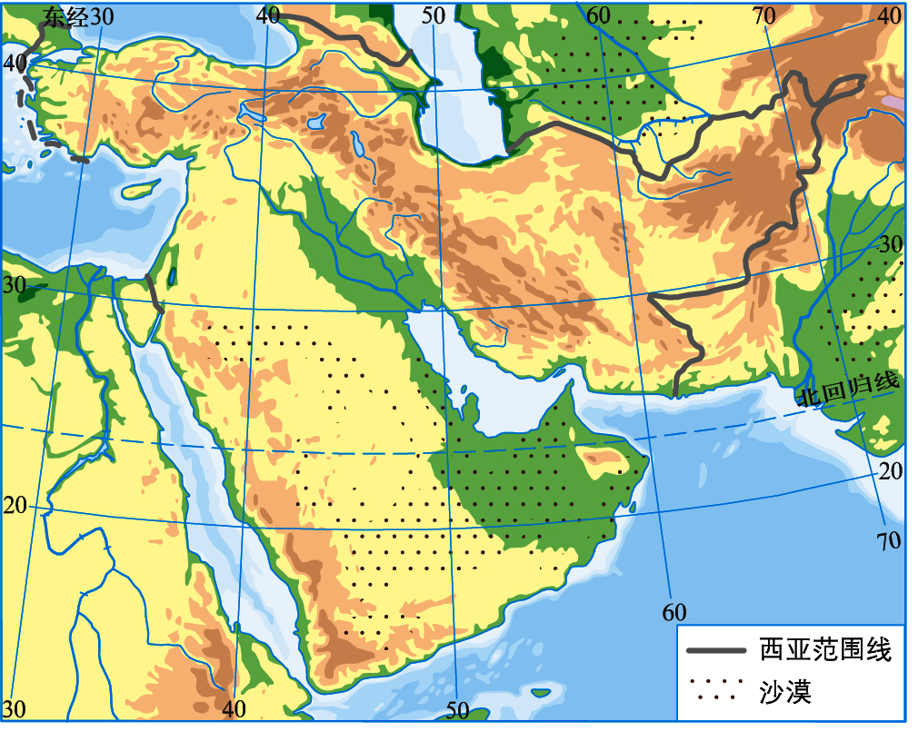
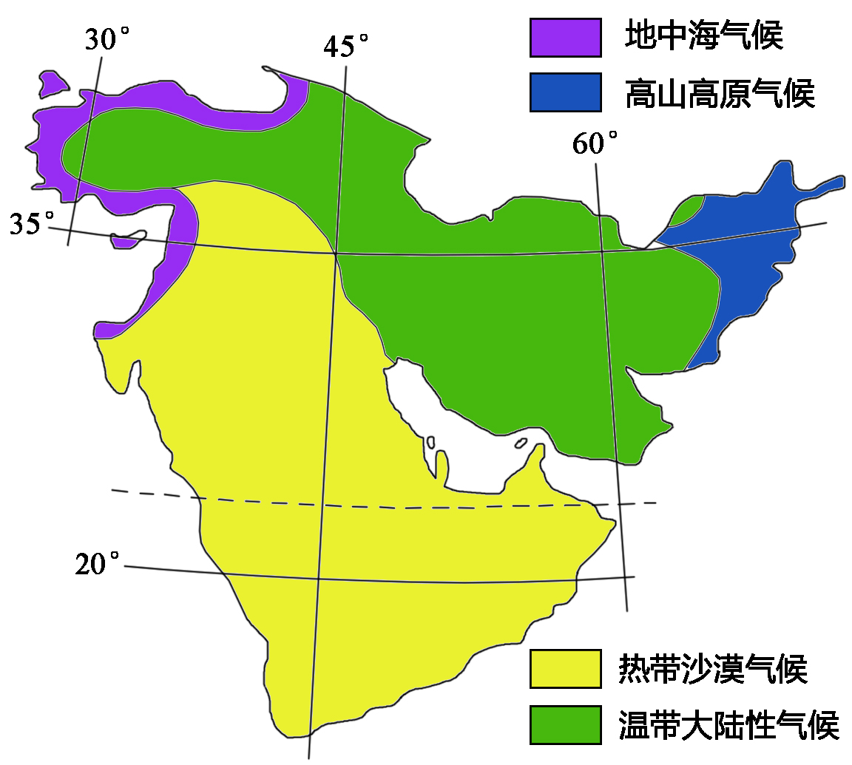
二、西亚的地形和气候：
干旱
畜牧业和灌溉农业
底格里斯河
幼发拉底河
两河平原（美索不达米亚平原）

Slide 26
热带沙漠气候
干旱
畜牧业
土耳其的阿卡拉羊毛
阿富汗的紫羊羔皮
伊朗、阿富汗的地毯
河谷平原和沙漠中的绿洲
两河平原
以色列
两河平原（美索不达米亚平原）

Slide 27
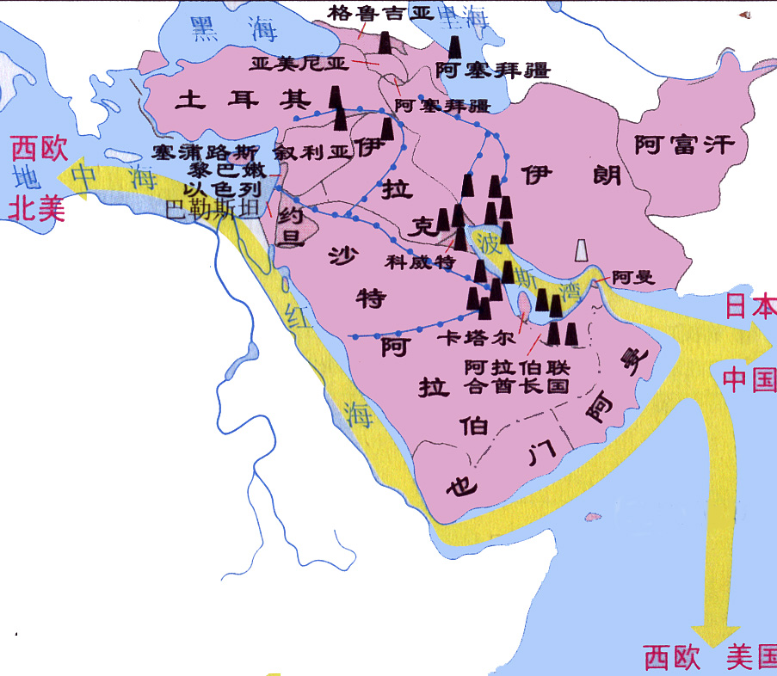

三、世界石油宝库
石油分布在波斯湾及其沿岸地区
西亚是世界上石油储量最为丰富、石油产量和输出量最多的地区。
霍尔木兹海峡
波斯湾
沙特阿拉伯、伊朗、科威特、伊拉克
西欧、美国和日本

Slide 28
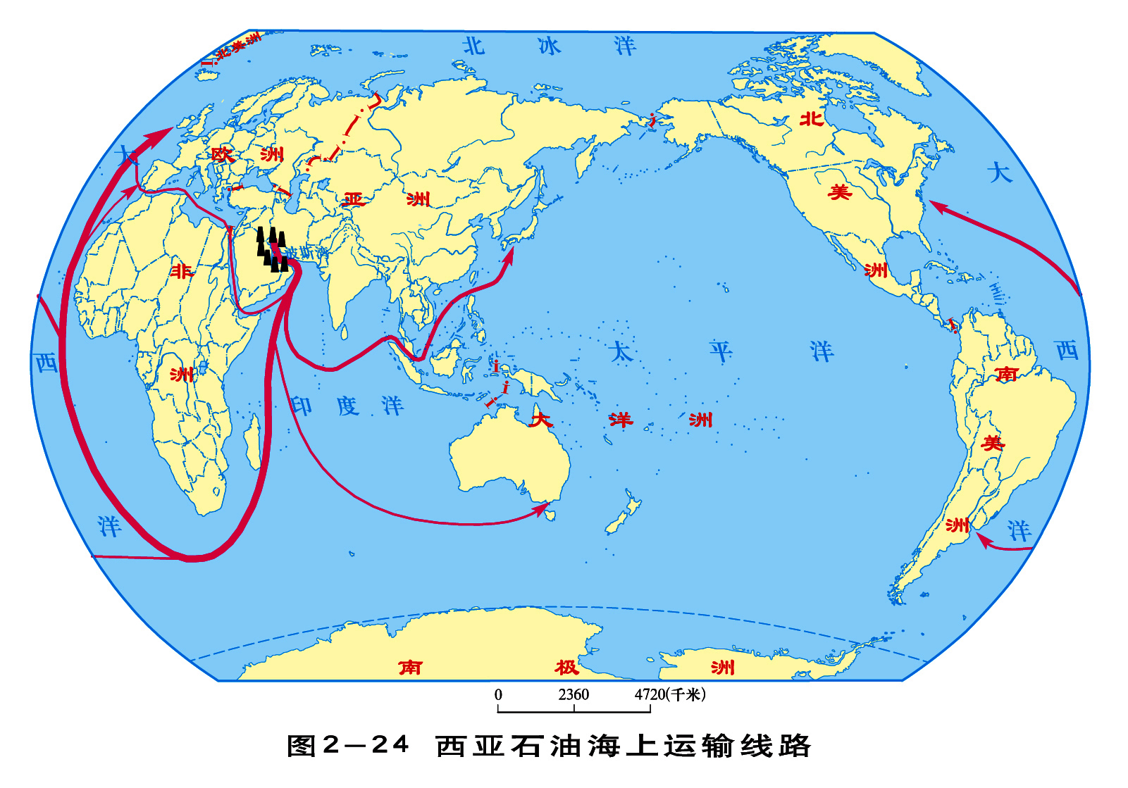
找出从波斯湾到欧洲西部和美国的两条海上石油运输路线，说说两条航线经过哪些大洋和著名的海峡。在这两条航线中，哪一条要短一些？（西欧、美国、日本）
①波斯湾→霍尔木兹海峡→印度洋→曼德海峡→红海→苏伊士运河→地中海→直布罗陀海峡→大西洋→欧洲西部和美国
②波斯湾→霍尔木兹海峡→印度洋→好望角→大西洋→欧洲西部和美国
日本：波斯湾→霍尔木兹海峡→印度洋→马六甲海峡→南海→太平洋→日本
第①条更短一些

Slide 29
五、城市、人口
思考：西亚的城市和人口主要分布在哪？原因
分布在两河平原（美索不达米亚平原）
1.以平原为主，地形平坦
2.有河流经过，水源充足

Slide 30

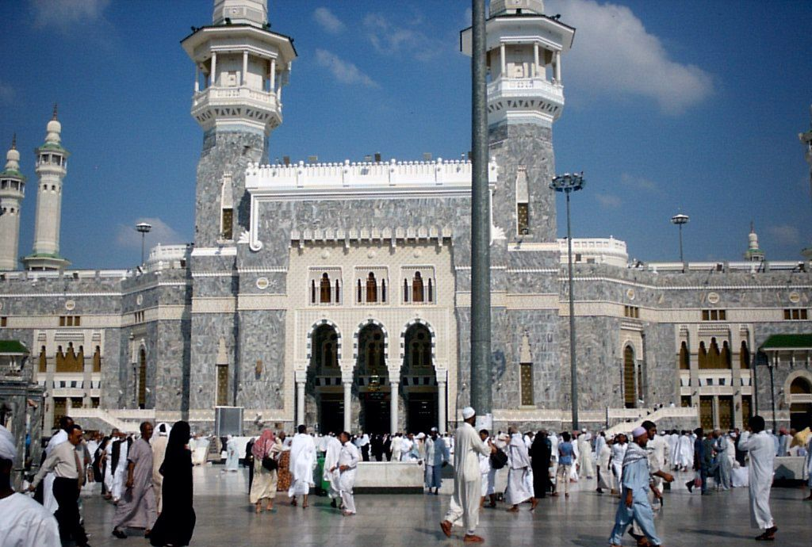
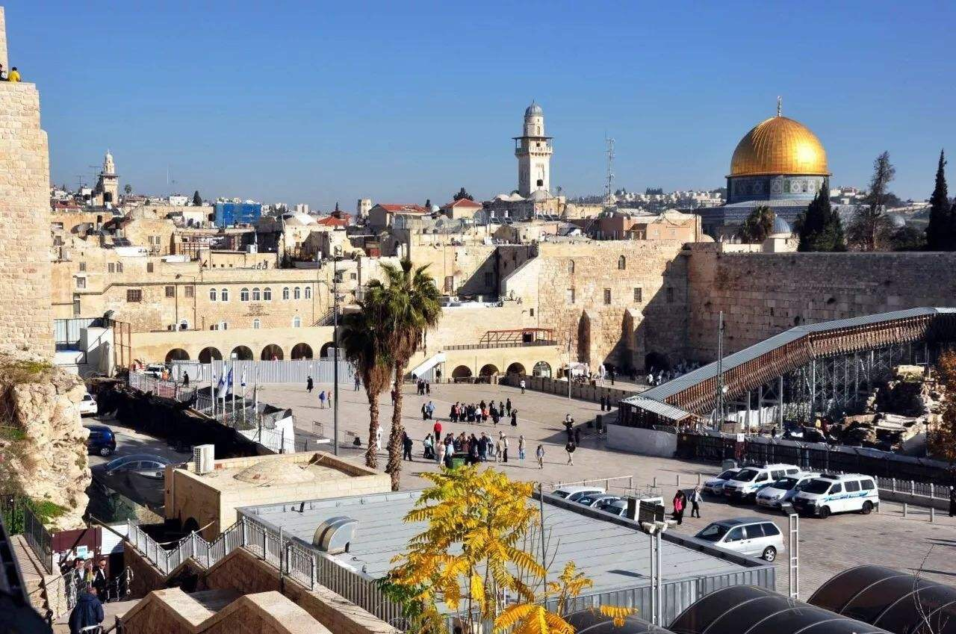
四、西亚的宗教
基督教
犹太教
伊斯兰教
耶路撒冷
麦加大清真寺
耶路撒冷

Slide 31
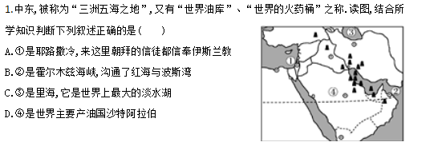
练习题：
D
犹太教、基督教、伊斯兰教
阿拉伯海
咸水湖

Slide 32
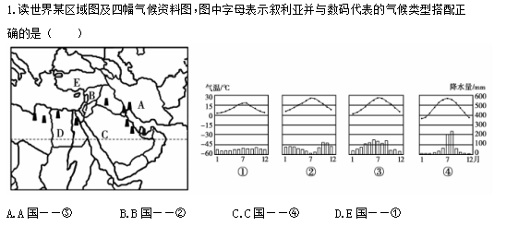
B
土耳其
伊朗
埃及
沙特阿拉伯

